Slide 1
Planejamento do Processo Auxiliado Por Computador
CAPP
Prof. Roberto Rosso Jr.,M.Eng. Mec.
UDESC/CCT
Departamento de Ciências da Computação

Slide 2
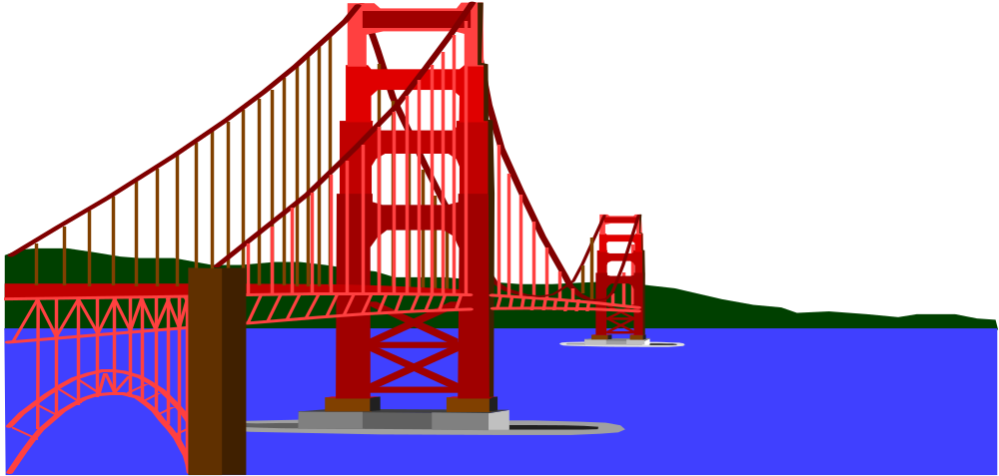
Planejamento
CAPP
C
A
D
C
A
M
Projeto
Manufatura

Slide 3
Planejamento do Processo
Onde é usado?
Terminologias.
O que é, e o que realiza (Definições)?
Quais as Implicações do Planejamento no Desempenho Geral da Empresa?

Slide 4
Onde é USADO?
O Homem das cavernas já planejava suas caçadas mesmo de maneira simples.

Slide 5


Precisa-se de muitos
homens, armas
fortes e velocidade.
Não precisa correr muito, armas
leves.

Slide 6
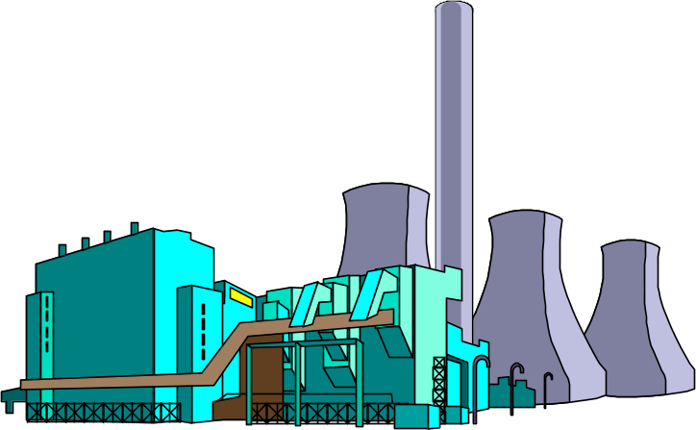
Onde é USADO HOJE?
A maioria das atividades humanas requer algum tipo de Planejamento de Processo
No sentido do uso mais sistêmico estão as atividades econômicas em geral e em especial:
Nas Atividades
Industriais

Slide 7
Terminologias Mais Usadas
Planejamento de processos,
Planejamento da manufatura,
Processamento de materiais,
Roteiro de usinagem.

Slide 8
Definições
É o subsistema responsável pela conversão de dados de projeto em instruções de trabalho.
É a atividade que estabelece os processos de usinagem e os parâmetros de corte que serão usados para converter matéria bruta em peça acabada.

Slide 9
Definições
É o ato de preparar o detalhamento das instruções de trabalho para produzir uma peça.
Coleção de atividades de planejamento, necessárias para converter um desenho de uma peça em um produto manufaturado. O seu objetivo é selecionar a seqüência de operações e o processo de transformar a matéria prima em produto acabado.

Slide 10
Definições
Pode ser definido como a atividade responsável pela conversão de dados de um projeto em instruções de trabalho, detalhando sistematicamente a seqüência de usinagem, os métodos e parâmetros de corte que serão usados para converter uma matéria bruta em peça acabada de maneira econômica e competitiva..

Slide 11
Planejamento Global ou
Macro Planejamento
Subdivisão em 2 Níveis
Planejamento Detalhado ou
Micro Planejamento

Slide 12
Macro Planejamento
Envolve atividades relacionadas ao planejamento do processo de fabricação de uma determinada peça.
Inclui-se neste nível: seleção de matéria-prima, seleção dos processos e operações, desenvolvimento da seqüência de operações e seleção das máquinas-ferramentas;

Slide 13
Micro Planejamento
Envolvendo o planejamento de detalhes relativos a cada operação individualmente.
Incluem-se: determinação de planos de corte, cálculos dos parâmetros de corte, seleção das ferramentas e fixações, superfícies de referência e cálculo de tempos de usinagem.

Slide 14
Principais Etapas do P. de Processo.
ANÁLISE DO DESENHO
SELEÇÃO DE MATÉRIA - PRIMA
SELEÇÃO DOS PROCESSOS E OPERAÇÕES
DESENVOLVIMENTO DA SEQUÊNCIA DE OPERAÇÕES
SELEÇÃO DAS MÁQUINAS-FERRAMENTAS
SELEÇÃO DE FERRAMENTAS
DETERMINAÇÃO DE PARÂMETROS DE CORTE
FIXAÇÃO DA PEÇA.
SELEÇÃO DAS SUPERFÍCIES DE REFERÊNCIA

Slide 15
Tipos de Planejamento
Manual
Auxiliados Por Computador
Variante
Generativo

Slide 16
Planejamento Manual
Vantagens: Mais barato, independe de hardware ou software, flexível.
Desvantagens:Fortemente dependente do ser humano e sua experiência, falta de padronização, demorado, tendendo a ser repetitivo e ENFADONHO, poucas chances de otimização.

Slide 17
Planejamento do Processo Auxiliado por Computador - CAPP
Pode reduzir a necessidade de experiência do Planejador.
Reduz o tempo de planejamento do processo.
Pode reduzir custos de manufatura.
Leva a criação de planos mais precisos e consistentes.
Pode melhorar a padronização dos planos.
Pode aumentar a Produtividade.

Slide 18
CAPP - Histórico
Meados dos anos 60- Primeira tentativa com Neibel
1976 - Surgem : CAM- I , MIPLAN
1977 - APPAS.
.........
........
Década 90- CAPPE - KSR - Brasil

Slide 19
Evolução das Tecnologias CAD/CAPP/CAM

Slide 20
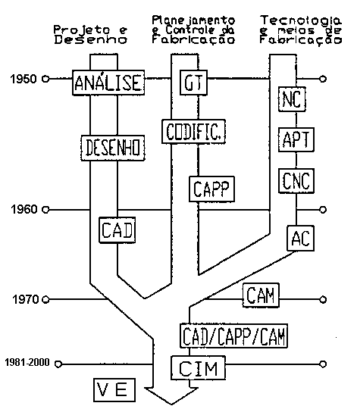

Slide 21
CAPP - Forma Variante
Uso de Tecnologia de Grupo.(T.G. ou G.T.) conceito praticado por TAYLOR no início do século e formalizado por Mitrovanov na década de 40/50.
Técnicas de Classificação e Codificação para agrupar as peças em FAMÍLIAS.
Famílias são criadas por similaridades de fabricação.
Cada família tem um plano de processo padrão.

Slide 22
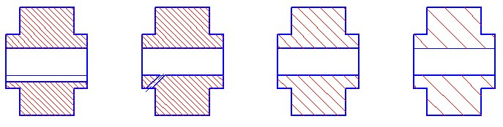
Família de Peças
Agrupadas por Critério Geométrico

Slide 23
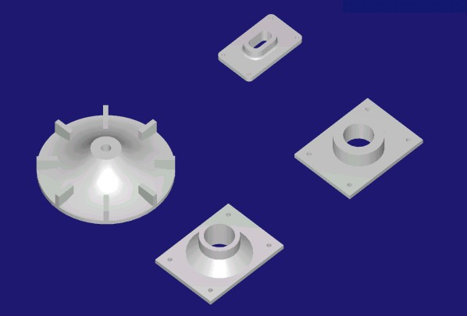
Família de Peças
Agrupadas por Critério de Processo

Slide 24
Estágio de Preparação
K X Y YY-YY
XXXXXX-TT
XXXXXX-YY
Codificação
Projeto
Família A
Formação de Família
1
1
1
1
1
1 1
1 1 1 1
Arquivo
de Planos
Padrão
(Indexado pela
Matriz de Família)
1 1
Plano de Processo

Slide 25
K X Y YY
Arquivos
de Planos
Padrão
Codificação
Projeto
xxxx
yyyyy
xyyyy
Recuperação de
Plano Padrão
Busca de Família
Edição do Plano
de Processo
Estágio de Produção
www
xwyy
yxxxx

Slide 26
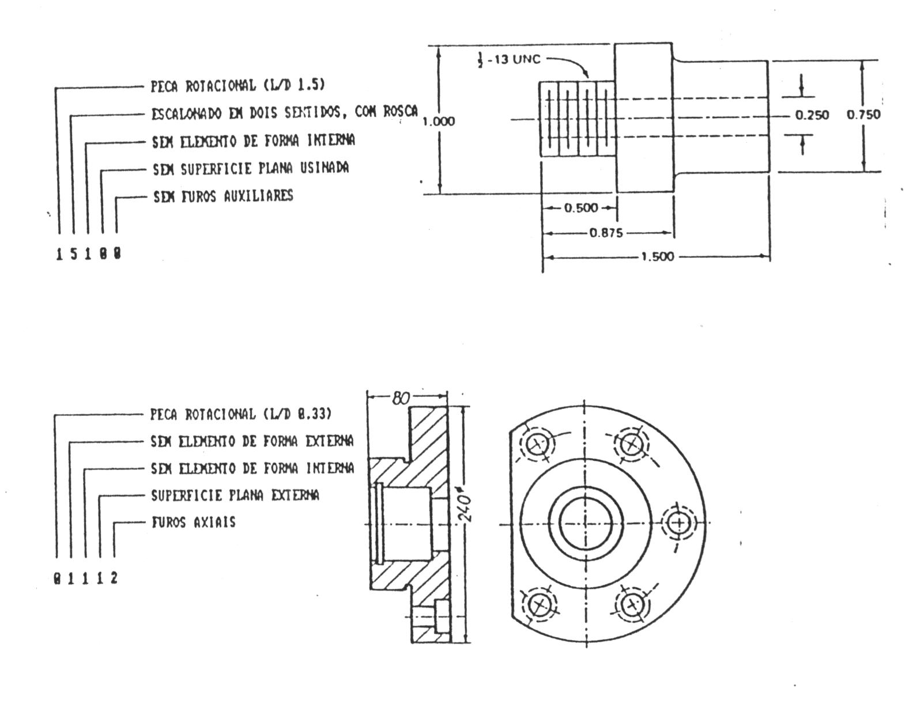
Exemplo de Codificação

Slide 27
CAPP - Forma Generativa
Geração de um plano de trabalho a partir de informações contidas numa base de dados de manufatura sem a intervenção humana.
Uma vez recebido o modelo do projeto, o sistema deve ser capaz de selecionar as operações e a seqüência de trabalhos necessários para fabricar a peça.

Slide 28
Principais vantagens
É apto para trabalhar com sistemas de manufatura com muita variação nos itens de produção;
Pode gerar planos consistentes rapidamente;
Tem facilidade para produzir planos para novas peças;
Pode ser interfaceado com outras atividades da empresa (CAE, CAM, CAD, Custos, etc.), desta forma recebendo e transmitindo informações atualizadas.

Slide 29
Entradas de Dados
Códigos de T.G.
Linguagem descritiva
Modelamento Uso de
em sistemas CAD Features

Slide 30
Estruturas de Decisão
Tabelas de Decisão
Árvores de Decisão
Inteligência Artificial

Slide 31
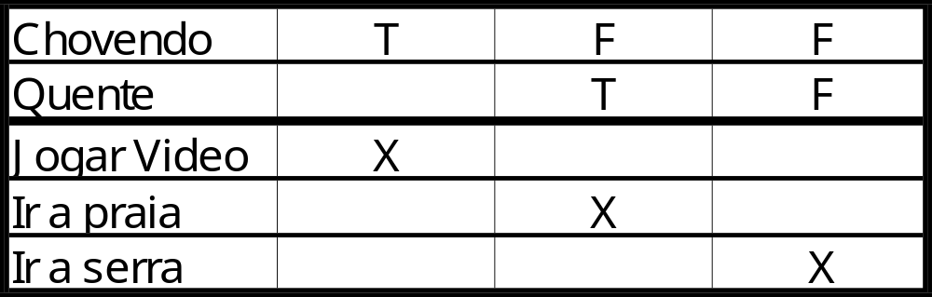
Tabela de decisão

Slide 32
Árvore de Decisão
Jogar Vídeo G.
Chove
Raiz
Ir a praia
Não chove
Quente
Não Quente
Ir a serra

Slide 33
Forma Híbrida
Características comuns a ambas as formas (variante e generativa);
Gera os processos e pode recupera-los posteriormente;
É bastante interativa.

Slide 34
Projeto e
Desenvolv.
Planejamento
Estratégico
Planejamento
da Produção
Base
de Dados
Comum
Vendas e
Marketing
COMPRAS
PRODUÇÃO
Gerenciamento

Slide 35
CAPP junto a outras tecnologias
A utilização de Tecnologias Auxiliadas por Computador pode ser potencializada caso sejam integradas.
O CIM é antes de tudo uma decisão estratégica, e não apenas econômica.
O CAPP é uma das ILHAS a serem integradas numa estratégia CIM.

